Slide 1
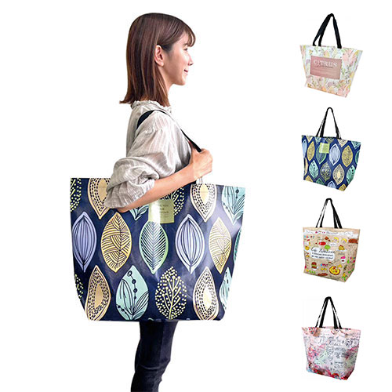
【提案書】
おおきなエコバッグ
特徴
週末のまとめ買いや旅行などに非常に便利に役立つ、とにかく大きなサイズで物をぽんぽん入れられるエコバッグ。ボタニカル、スタイリッシュフラワー、カフェベージュの3タイプから選択可能。
納期
納期スペース
仕様
素材：ポリプロピレン・ポリエステル
サイズ：約58×16.5×42.5cm
包装：なし
お見積
お見積りスペース

